Slide 1
RELATÓRIO DE CRIAÇÃO E
MANIPULAÇÃO DE BANCO DE DADOS
SENAI – Serviço Nacional de Aprendizagem Industrial
Aprendizagem Industrial em Programador de Sistemas da Informação
Aluna: Rafaela Gonçalves Pontes
Docente: Lucas de Mattos | 2026

Slide 2
Introdução
Banco de dados é utilizado para armazenar, organizar e consultar informações.
Durante o curso foram estudados recursos para criação e manipulação de dados.
Principais conteúdos: banco relacional, tabelas, chaves, Views.
O objetivo é compreender como esses recursos trabalham juntos em um sistema.

Slide 3
Banco de Dados Relacional
Organiza as informações em diferentes tabelas que podem ser relacionadas.
Utiliza chaves para conectar registros entre tabelas.
Permite realizar operações por meio da linguagem SQL.
É adequado para sistemas que trabalham com informações relacionadas, como clientes, produtos e pedidos.

Slide 4
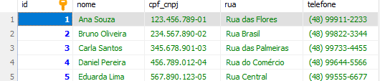
Tabelas e organização dos dados
As tabelas armazenam os registros do banco de dados.
Linhas representam registros e colunas representam campos.
Cada campo possui um tipo de dado adequado.

Slide 5
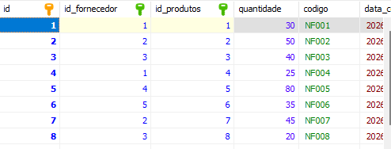
Chaves Primárias e Estrangeiras
Chave Primária (Primary Key): identifica de forma única cada registro.
Chave Estrangeira (Foreign Key): cria uma relação entre tabelas.

Slide 6
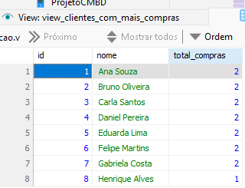
Views
Uma View é uma visão criada a partir de uma consulta SQL.
Facilita o acesso a informações que são consultadas com frequência.
Pode combinar, filtrar ou resumir dados de diferentes tabelas.

Slide 7
Conclusão
O estudo permitiu compreender como diferentes recursos formam a estrutura de um banco de dados.
Tabelas armazenam informações; chaves relacionam os dados; Views facilitam consultas.
Esses conhecimentos são importantes para desenvolver sistemas mais organizados e eficientes.

